Slide 1

Vårdrelaterade urinvägsinfektioner
- Går det att förebygga?

Slide 2

Innehåll
Vad är urinvägsinfektion?
Vad är asymtomatisk bakteriuri?
Hur kan vi förebygga vårdrelaterade urinvägsinfektioner?

Slide 3
Bakterier i urinen – vad är vad?
1. Asymtomatisk bakteriuri (ABU)
Bakterier i urinen utan symtom bör vanligtvis INTE behandlas
2.Cystit
Bakterier i urinen med symtom från urinblåsan men utan feber
3. Febril UVI och pyelonefrit
Feber och bakterier i urinen med symtom (oftast) från urinblåsan med eller utan flanksmärtor
4. Sepsis - urosepsis
Bakterier i blodet och urinen med kliniska tecken på sepsis
Notes:
ABU: Mycket vanligt hos äldre
En tredjedel av personer som behandlas för urinvägsinfektion på särskilt boende har inte symtom som uppfyller mätningens kriterier för en sådan (HALT 2023)

Slide 4

Riskfaktorer för urinvägsinfektion
Ökad risk för urinvägsinfektion vid exempelvis:
Dålig blåstömningsfunktion (t.ex. vid prostataförstoring eller neurologiska sjukdomar).
Användning av urinkateter (KAD)
Nedsatt immunförsvar, t.ex. vid diabetes
Kvinnor har en högre risk på grund av kortare urinrör
  Torra, sköra slemhinnor i klimakteriet
Äldre personer är mer utsatta, särskilt de med nedsatt allmäntillstånd
Notes:
Urinvägsinfektion (UVI) är en av de vanligaste typerna av infektioner, både i vårdsammanhang och i samhället.

Slide 5

Patientfall
Greta är en 85-årig kvinna som bor hemma med hemtjänst. Hon är vanligtvis ganska pigg och klarar det mesta självständigt.
Under de senaste två dagarna har Greta fått nytillkomna luftvägsbesvär med hosta. Hon är tröttare än vanligt och mest legat till sängs. Hon är också lite mer förvirrad och inte sig likt. En temp har tagits hemma som visar 38,5 °C.
Vid ankomst till vården tas lite prover, bland annat för luftvägsvirus. En urinsticka tas som rutinprov som visar positiv nitrit.
Bedömning av prover?
Vad kan Greta ha drabbats av?
Notes:
Influensa?
Covid-19?
RS?
Pneumoni?
UVI? VUVI?
Har Greta några symtom från urinvägarna?
Annat? Andra symtom?

Slide 6
Förekomst av ABU
Gravida: 1-2%
Kvinnor 50–60 år: 6–7%
Kvinnor 70–80 år: 8–10%
Kvinnor >80 år: 20-50%
Män >70 år: 4–15%
Institutionsboende: Kvinnor: 25–50%
Män: 15–40%
KAD-bärare: ca 100%
Kraftigt ökad förekomst vid inkontinens och rörelsehinder
Notes:
E coli hos patienter med ABU kan förändras så att de tappar sin virulens.
Man vet inte exakt varför de på SÄBO har så mycket ABU. Det samvarierar med ADL-förmåga. Förstås så att faktorer som att sitta på toaletten när man tömmer blåsan, har blöja etc har betydelse.
Läkarordination på U-sticka och odling på äldre patienter.
Mobility and other predictors of hospitalization for urinary tract infection: a retrospective cohort study - PubMed (nih.gov)
Studie Michigan 2008 >400 000 pat. Ökad gångförmåga/gångträning minskar risk för febril UVI. The ability to walk was associated with a 69% lower rate of hospitalization for UTI.

Slide 7
När ska ABU behandlas med antibiotika?
Ja – gravida (risk febril UVI under graviditeten 16-30%)
Ja – om urologisk kirurgi eller vid cystoskopi hos män
Nej – övriga, korrelerat till sjuklighet
Antibiotika vid ABU
  Förbättrar inte urininkontinens
  Minskar inte antal symtomgivande infektioner (ökar eventuellt)
  Ger biverkningar och ökar risk antibiotikaresistenta bakterier hos patienten

Slide 8

När kan man misstänka urinvägsinfektion?
Nytillkomna besvär från urinvägarna:
Sveda -besvärad när man kissar
Täta trängningar -kissar oftare, mer inkontinent
Kontakt med läkare om samtidig feber, flanksmärta, illamående, kräkningar,
Ospecifika symtom som förvirring, trötthet, illaluktande urin räknas inte in i definitionen för UVI
Notes:
Blod i urinen – läkare kontaktas

Slide 9
Många äldre får antibiotika mot urinvägsinfektion

Slide 10
Bakgrund vårdrelaterad urinvägsinfektion (VUVI)
Riskpatienter för att drabbas av vårdrelaterad urinvägsinfektion (VUVI) är patienter med blåsfunktionsstörningar såsom urinretention eller inkontinens samt KAD-bärare
80-85% av VUVI kan kopplas till KAD-användning
KAD är den enskilt största riskfaktorn för VUVI –därför är det viktigt att använda KAD på strikta indikationer!
Notes:
Den vanligaste VRI är vårdrelaterad urinvägsinfektion.
Man behöver ha ett arbetssätt där man identifiera riskpatienterna så att förebyggande åtgärder kan sätta in.
KAD är den dominerande orsaken till VUVI,
inom sjukvården överanvänds KAD. Därför viktigt att använda KAD på strikta indikationer.

Slide 11
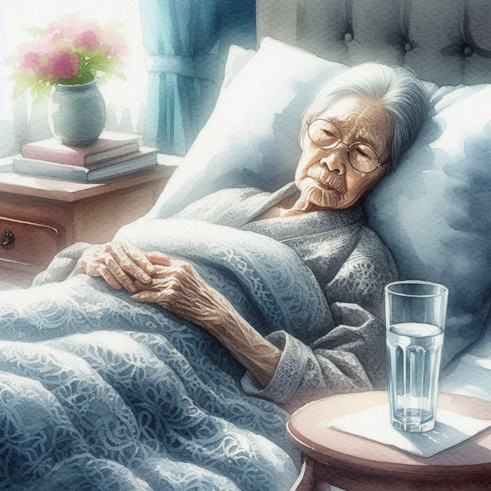
Urininkontinens
Viktigt att utreda och behandla urininkontinens korrekt
Ingen indikation för behandling med KAD
Notes:
Toalettassistans, läkemedel, individuellt utprovade inkontinensskydd m.m.

Slide 12
Definition VUVI
En vårdrelaterad urinvägsinfektion (VUVI) innebär att (en av dessa):
Symtom uppkommer:
  Efter >48 timmars inneliggande vård eller
  Inom <48 timmar från utskrivning
Infektionen bedöms ha ett samband med tidigare ingrepp eller behandling. Det innebär t ex att alla urinvägsinfektioner hos kateterbärare räknas som VUVI.

Slide 13

Har ni några bra förslag hur ni som personal kan förebygga vårdrelaterade urinvägsinfektioner hos era patienter?

Slide 14

Förebyggande åtgärder
Mobilisering
Regelbundna toalettbesök och avskildhet vid blåstömning
Hjälp vårdtagaren att upprätthålla god underlivshygien
Tänk på att slemhinnorna i underlivet skyddar mot bakterier. Att tvätta och torka överdrivet kan göra att slemhinnorna skadas och bakterierna får lättare fäste
Tillräckligt med vätska
Notes:
Beskriv urinöverfyllnad och risker med detta

Slide 15
Hur kan vi förebygga VUVI?
Blåsövervakning
KAD sätts bara när det verkligen är nödvändigt
Daglig omprövning av KAD-behov och dokumentation
God hygien och rätt kateterhantering
Som alltid vid all vård tillämpas basala hygienrutiner och klädregler samt ett aseptiskt arbetssätt för att förebygga smittspridning och vårdrelaterade infektioner
Notes:
Vuvi kan förebyggas genom…
BHK- ökad användning av aktivitetsklockor i patientnära vårdmoment. Socialstyrelsens föreskrift….

Slide 16
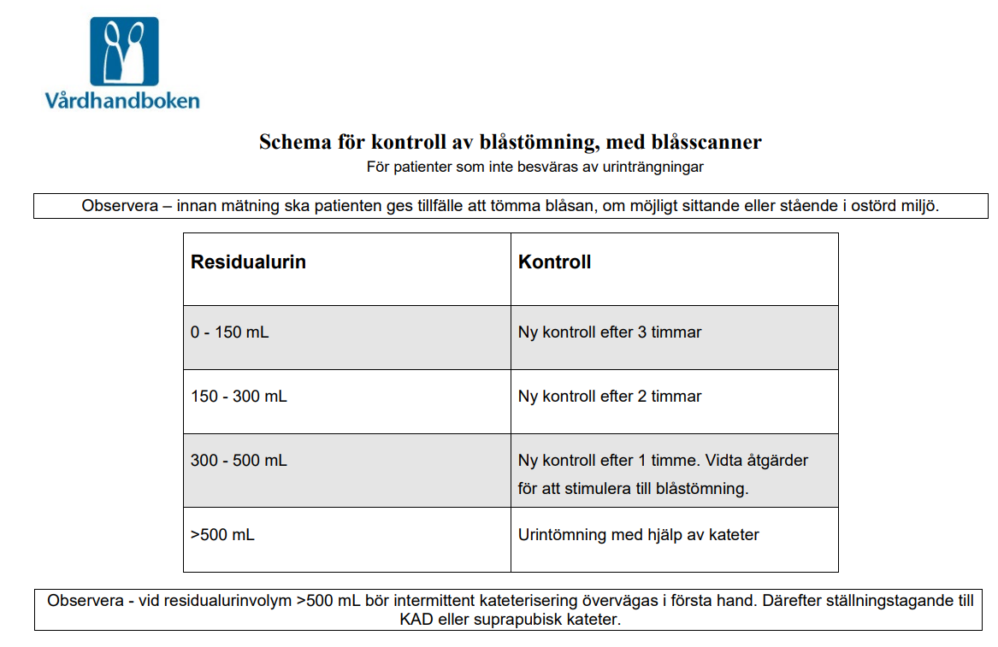

Slide 17
Hur kan vi förebygga VUVI?
KAD ska endast sättas när det verkligen är nödvändigt, efter utvärdering av alternativa sätt att tömma blåsan. Som alternativ till KAD övervägs i första hand ren intermittent kateterisering (RIK).
Indikationer för KAD
  Svårighet att tömma blåsan (akut eller kronisk urinretention)
  Långa operationer
  Urinmätning eller övervakning av timdiures vid svår sjukdom
Notes:
Som första alternativ ska man överväga att RIK.
Långa operationer, bör avvecklas inom 24 timmar.

Slide 18
God hygien och rätt kateterhantering
Vid kateterisering ska katetern bevaras steril hela vägen in i urinröret. Detta kan göras genom att använda:
  Steril handske
  Steril pincett
  Katetern matas in med hjälp av kateterns innerförpackning
Användning av urinuppsamlingspåse för slutet system minskar eller fördröjer uppkomsten av bakterier i urinen hos patienter med KAD.
  Om det slutna systemet bryts, sker byte till ny urinpåse
Varje gång ett katetersystem öppnas finns en risk att bakterier kommer in i urinvägarna.
  Viktigt med god handhygien hos både personal och patient.
  Viktigt att material hanteras aseptiskt, så att rent material inte kontamineras av bakterier
  Undvik att spola katetern i onödan.
Underlivshygien med milda tvättprodukter eller vatten, borttagande av sekret som tömmer sig utefter katetern samt byte av underkläder dagligen
Vid urinvägsinfektion byts katetern i början av antibiotikabehandlingen
Informera vårdtagare om god handhygien och hur de själv ska sköta katetern
Notes:
Begreppsförvirring steril metod kontra ren metod

Slide 19
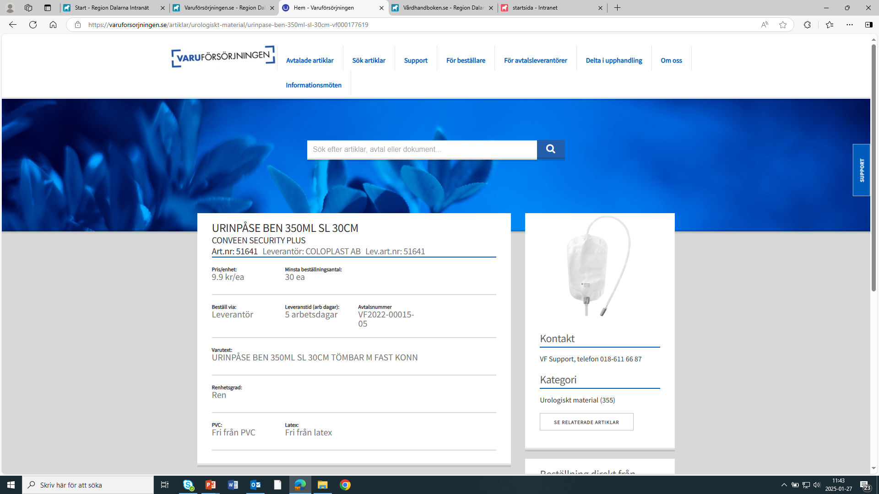
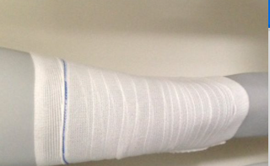
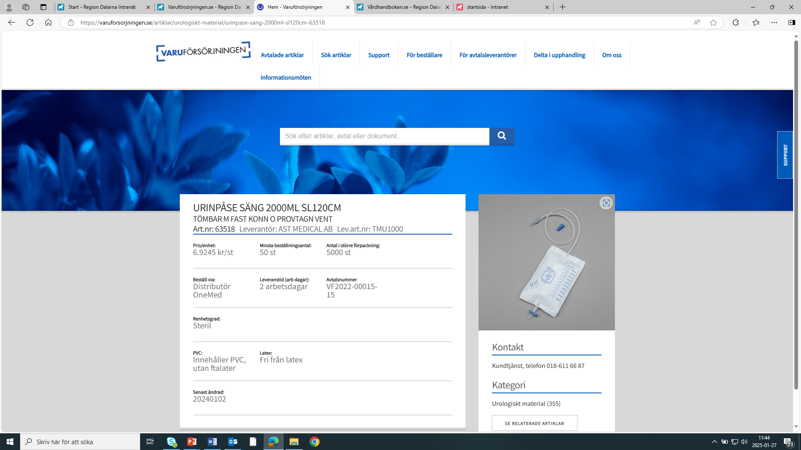
Kateterpåsar
Viktigt att patienten får hjälp med att hitta en bra lösning för upphängning av påsen.
Undvik knickbildning på urinkateter och urinpåsens slang.
Töm påse regelbundet. Obs! Fulla påsar kan ge kateterdrag och skada som följd.
Fixera kateter upp mot mage och på lår.
Tighta underbyxor.
Benpåse:
Slutet system med tömbar påse.
Byte 1gång/vecka
Fixeras med benstrumpa eller band. Byte av benstrumpa när den tappar elasticitet
Kopplas till större påse nattetid placerad under urinblåsans nivå
Sängpåse:
Slutet system, tömbar påse byte 1gång per vecka
Ska vara placerad nedanför urinblåsans nivå

Slide 20
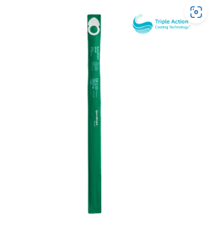
Ren intermittent kateterisering (RIK)
På sjukhus och institutioner rekommenderas färdigberedd kateter eller sterilt vatten alternativt natriumklorid på grund av risken för spridning av bakterieflora från handfat och kranar
Tömningsfrekvens planeras individuellt med hänsyn till behandlingens orsak, patientens sjukdomshistoria samt patientens behov.
Normalfrekvens är fyra-sex kateteriseringar per dygn. För att minska risken för symtomgivande urinvägsinfektion bör inte mängden i blåsan överskrida 400 mL och tiden mellan tömningarna inte vara mer än fyra timmar

Slide 21
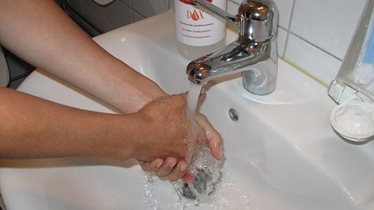
Risker med tvättställ i vården
Använd inte tvättställ som avställnings-/avlastningsyta
Placera inte rent material, omläggningsmaterial, läkemedel eller liknande
på eller vid tvättställ
Lägg inte tvättlappar/kompresser som ska användas vid sårtvätt i eller på tvättstället
Häll inte ut tvättvatten från handfat eller kroppsvätskor i tvättställ. Använd toalettstol eller spoldesinfektor
Rengör inte medicinteknisk utrustning i tvättställ
Håll ytor på tvättställen fria!

Slide 22

Hur kan vi förebygga VUVI?
Daglig omprövning av KAD-behov
Dokumentation
Ansvar
Läkare har det medicinska ansvaret för
kateterbehandlingen vad gäller indikation och behandlingstid
Sjuksköterska/distriktssköterska har ansvar för katetersättning samt för att nödvändiga kontroller, åtgärder och uppföljningar genomförs
Notes:
Eftersträva så kort behandlingstid med tillfällig KAD som möjligt.
Vårdhygien har i samarbete med Strama Dalarna tagit fram rondkort som heter Katetersmarta sjuksköterskor (håller på att uppdateras) Syftet är att rondkortet kan användas av sjuksköterskor/undersköterskor som stöd i det daglig arbetet med katetrar, t.ex. att diskutera KAD-behovet vid ronden. De 2 första punkterna, åtgärder för att undvika att patienten får KAD. De 2 sista punkterna hur man ska arbeta när patienten har behov av KAD.
Ibland uppstår situationer där man inte kan avveckla KAD under vårdtiden, eller att det har missats att patienten har KAD vid utskrivningsdagen. Avveckling av KAD kommer så att ske i primärvården, konsultremissen stå en tidsangivelse när KAD ska avvecklas. I primärvården bör det finnas ett arbetssätt gällande avveckling av katetrar. Ni kanske redan arbetar på detta sätt. Om det är möjligt sträva efter att dra KAD så tidigt som möjligt på morgonen. Detta gör att man kan kontrollera resurin flera gånger under dagen om det skulle behövas så att man kanske kan undvika att patienten åker hem med en ny kateter.
Det ska finnas dokumenterat indikation och behandlingstid, alternativt omprövning av kateterbehandling.
Läkare har det medicinska ansvaret för kateterbehandlingen, som ska ordinera katetersättningen enligt strikta indikationer. Redan då bör behandlingstiden övervägas för katetern.

Slide 23

KAD: Daglig omprövning och dokumentation
Dokumentation ska bestå av:
Klargörande av indikation
Planerad behandlingstid eller tidpunkt för omprövning
Ordinationsansvarig
Typ av kateter och storlek
Mängd och typ av vätska i kateterballongen
Uppgifter om kateterventil, urinuppsamlingspåse och fixering
Patientens egna iakttagelser och upplevelser av behandlingen
När patienten byter vårdform ska information om kateterbehandlingen rapporteras till den mottagande vårdgivaren
Notes:
Det är viktigt att behandlingstiden med KAD blir så kort som möjligt för att minska risken för infektion!
Kateterbehovet omprövas dagligen och en plan för avveckling ska finnas (förutsatt att behandlingen inte är livslång).
Klargörande av indikation –underlättar utvärdering av kateterbehandling

Slide 24
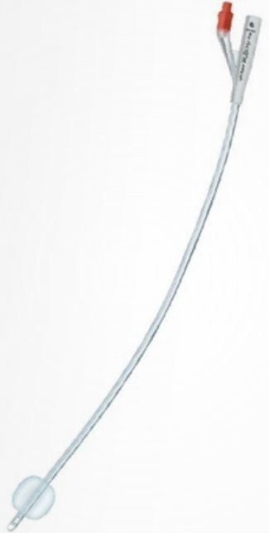
Asymtomatisk bakteriuri och KAD
Förekomst av bakterier i urinen betraktas som ofrånkomligt vid kvarliggande kateter (KAD).
Avsaknad av symtom = asymtomatisk bakteriuri (ABU) och ingår alltså inte i begreppet urinvägsinfektion
Bakterier kommer in via kateterns utsida (64 %) eller insida (36 %)
Starkt luktande urin är inte synonymt med urinvägsinfektion. Urinens lukt påverkas av dess koncentration, föda, läkemedel, bakterier och av vissa sjukdomstillstånd
Provtagning och behandling ska (i regel) endast ske om patienten har symtom
Risken för urinvägsinfektion ökar med cirka tio procent för varje dygn som patienten har KAD.
Täta byten av urinuppsamlingspåse och bristande handhygien hos vårdpersonal och patient ökar risken för bakterieinvasion
Notes:
Enligt europeiska riktlinjer bör minst två av följande symtom finnas [4]:
trängningar
sveda i urinrör
värk över nedre delen av buken/urinblåsan
feber
Ingen idé att ta urinsticka vid KAD-behandling.

Slide 25
Undvik onödig antibiotikabehandling
Skilj på ABU och UVI!
Urinprov ska bara tas när det finns en direkt misstanke om urinvägsinfektion!
Lokala symtom kan bero på själva KAD. Vid symtom utan feber kan också KAD-byte vara en tillräcklig åtgärd
Grumlig illaluktande urin? Börja med att rehydrera patienten om lämpligt
Trötthet, förvirring, oro –nästan alltid annan orsak än UVI
Notes:
Alltid bakterier i urinen vid KAD, incidensen för bakteriuri ökar med 3-8 % per kateterdygn
–Har patienten symtom?
Om en patient med KAD kommer in till akuten med feber, luftvägssymtom och en pneumoni på röntgen (inga urinvägssymtom)?

Slide 26

Undvik onödig antibiotikabehandling
  Viktigt att inte få antibiotika i onödan.
  Antibiotika kan ge biverkningar såsom diarré.
  Antibiotika slår även ut bakterier som har en skyddande effekt, både i urinvägarna och i tarmen.
  Riskerar man att gynna bakterier som är motståndskraftiga mot antibiotika. Dessa bakterier kan sedan orsaka mer svårbehandlade infektioner.
Notes:
”Snällare” bakterier – skyddar mot allvarligare infektioner
Antibiotika vid ABU ökar risken för:
Symtomgivande UVI
Biverkningar
Resistenta bakterier

Slide 27

Vad kan det då bero på om man känner sig trött, orolig eller förvirrad?
Förr ansåg man ofta att det berodde på urinvägsinfektion, men idag vet vi att besvären oftast har andra orsaker.
Smärta
Biverkningar av läkemedel
Förändringar i miljön
Depression, nedstämdhet
Sömnbrist
Bristande kost- och vätskeintag
Andra sjukdomar, akuta eller kroniska
Högt blodtryck
Hjärtbesvär
Lågt blodvärde
Förstoppning
Med mera, med mera…
Notes:
Smärtstillande
Akuta eller kroniska
Flytt, nya människor
Ofta flera samverkande faktorer
Kan bero på urinvägsinfektion men andra orsaker ska uteslutas. En helhetsbedömning behöver göras.

Slide 28
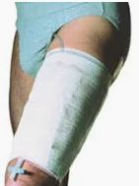
Frans Bäckström –hur fungerar vårdkedjan?
Frans har vårdats inneliggande på sjukhus för urinvägsinfektion och blodförgiftning. Under vårdtiden har han fått en KAD. På sjukhuset skedde en vårdplanering och Frans ska få hemtjänst tre gånger per dag och ett tillsynsbesök på natten
Frans får med sig kateterpåsar från sjukhuset och hemtjänsten ska hjälpa till med tömning av katetern samt byte av kateterpåse en gång i veckan.
Hemtjänstpersonalen frågar Frans vilken information han fått från sjukhuset. Vid utskrivningen informerades Frans att katetern skulle sitta kvar och att han skulle få tid till vårdcentralen för uppföljning. Frans verkar inte ha fått information om hur han ska sköta intimhygienen och säger att han är lite rädd för att röra katetern. Hemtjänsten ser att underlivshygienen verkar eftersatt.
Hur tycker ni vårdkedjan hos kateterpatienter fungerar? Ser ni några risker?
Notes:
Basala hygienrutiner.
Skyddsutrustning
Handdesinfektion
KAD får sitta kvar längre än nödvändigt
Förvaring av KAD-påse
Underlivshygien – patientinformtion och stötta till att kunna sköta själv?

Slide 29

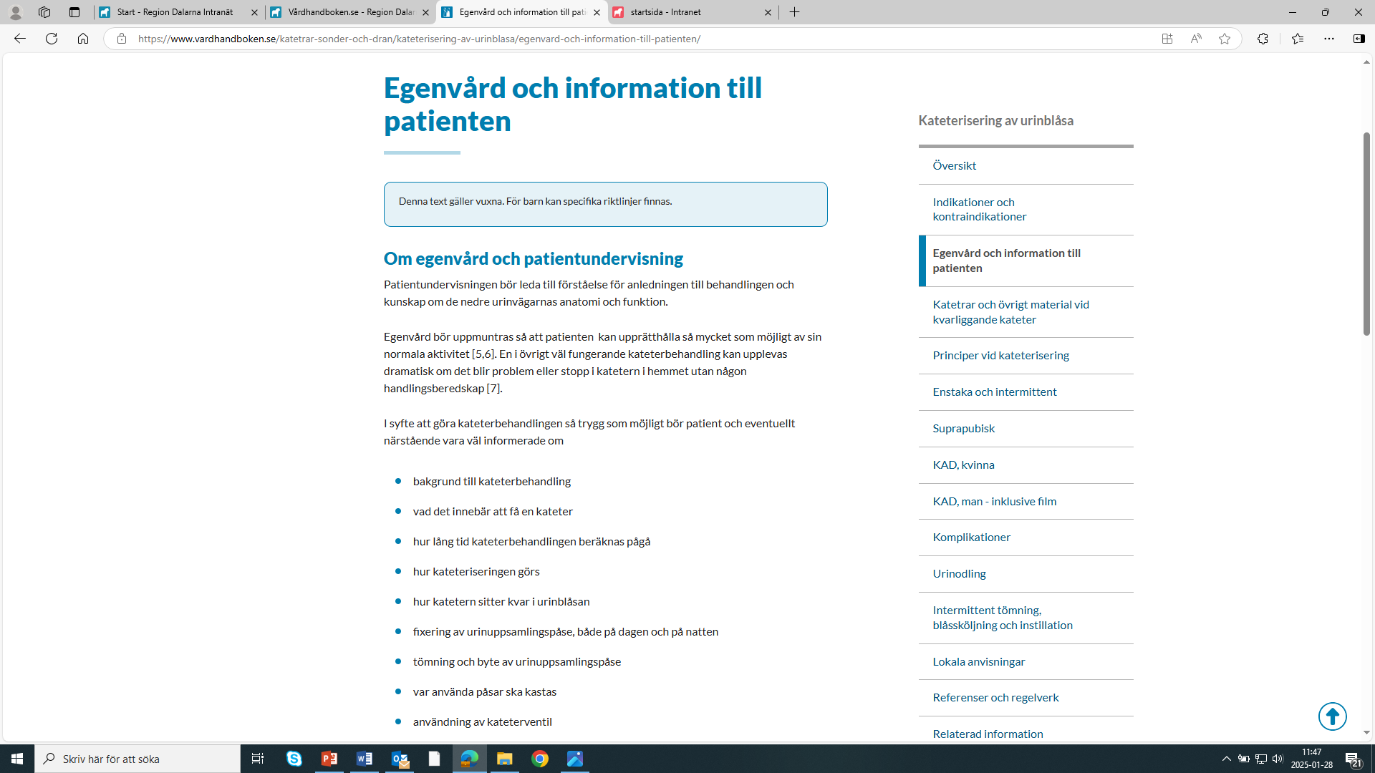
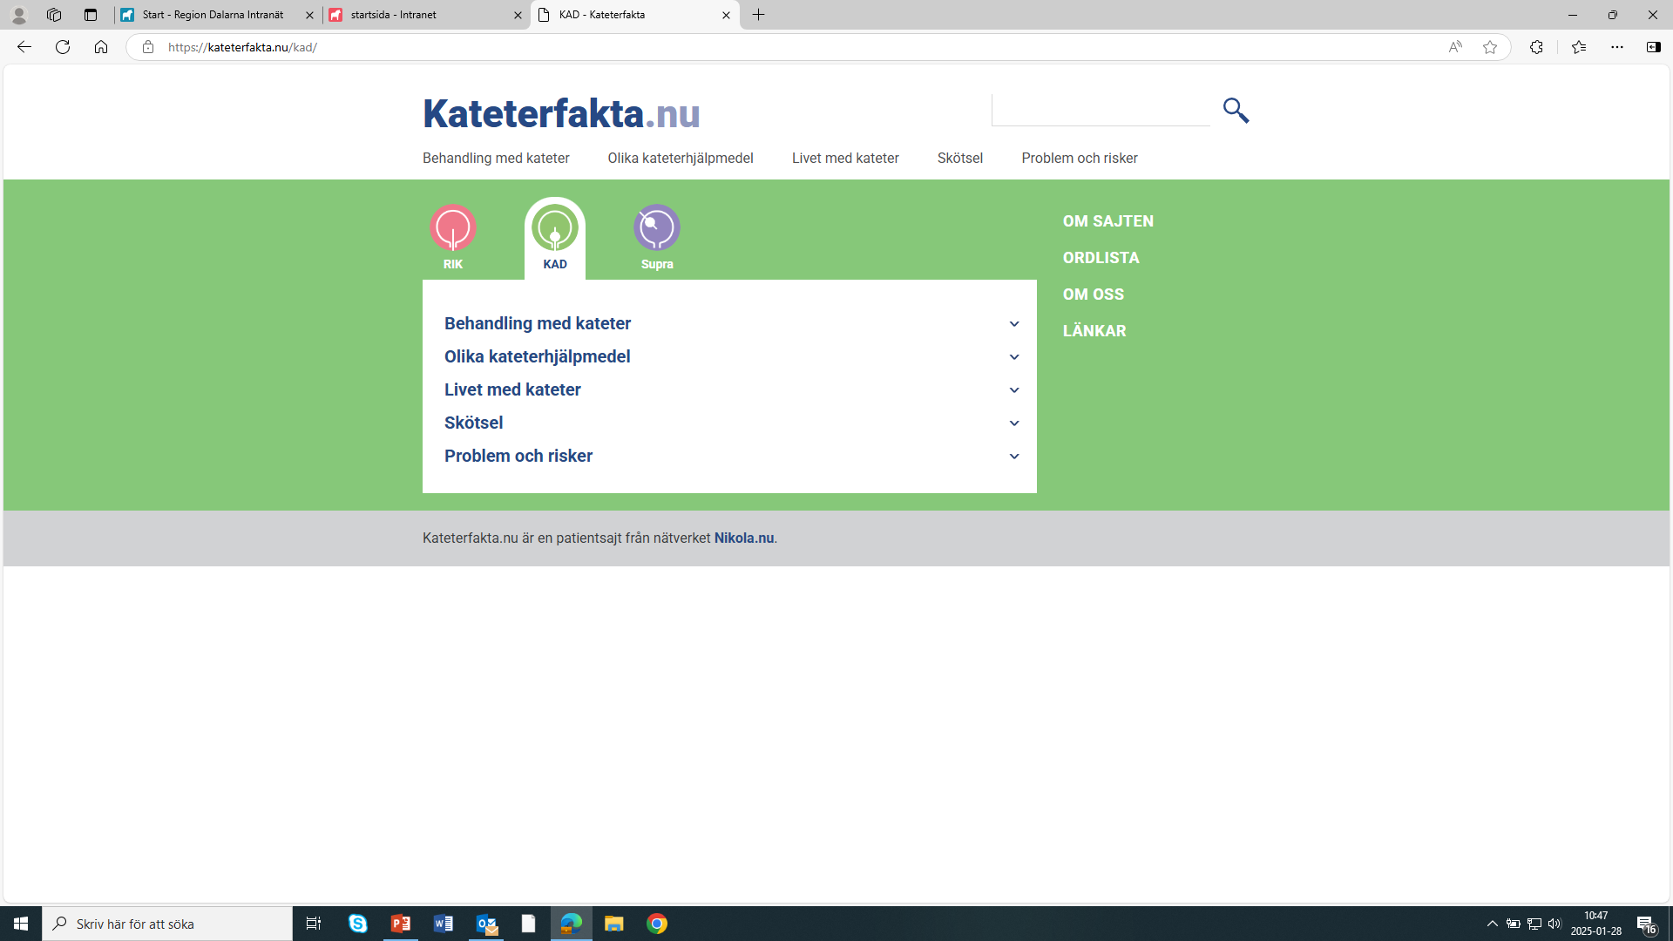
Patientinformation
KAD - Kateterfakta

Slide 30
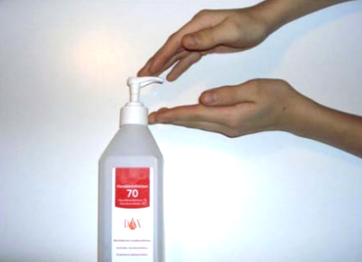
Förvaring och hantering av inkontinenshjälpmedel och material
Det är viktigt att en produkt bibehåller sin renhet fram till patienten/vårdtagaren och att den inte förorenas vid förvaring eller på vägen fram…
Förvara inkontinenshjälpmedel rent, t.ex. i avsett rent förråd eller i skåp
Vid ev. transport till hemmet, förvara skyddat på vägen fram
Förvara inte på golv
Sätt inte tillbaka öppnade förpackningar i avdelningsförråd
Sprita alltid händerna innan du hanterar rent/sterilt material!
Notes:
Småförråd hos patienten kan förvaras i plastlåda med lock

Slide 31
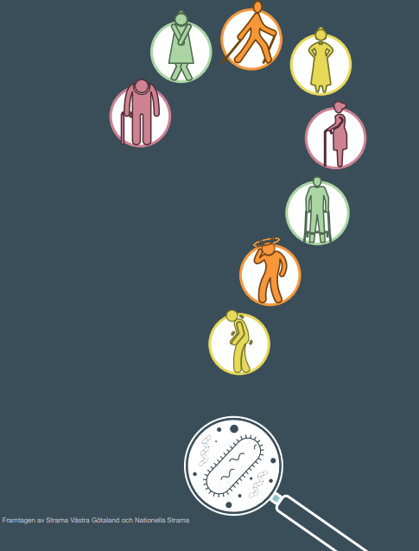
Sammanfattning: Urinvägsinfektion
Upp till hälften av alla äldre har bakterier i urinen utan att det orsakar besvär
Hur vet man om det är urinvägsinfektion, då?
  Vid nytillkomna besvär, som sveda vid vattenkastning och täta urinträngningar
  Urinprov tas på ordination av läkaren
Kan ni inte bara skriva ut antibiotika, för säkerhets skull?
  Som patient är det viktigt att inte få antibiotika i onödan.
  Antibiotika kan ge biverkningar såsom diarré.
  Antibiotika slår även ut bakterier som har en skyddande effekt, både i urinvägarna och i tarmen.
  Dessutom riskerar man att gynna bakterier som är motståndskraftiga mot antibiotika. Dessa bakterier kan sedan orsaka svårbehandlade infektioner.
Notes:
Annika
Vissa bakterier kan orsaka lukt

Slide 32
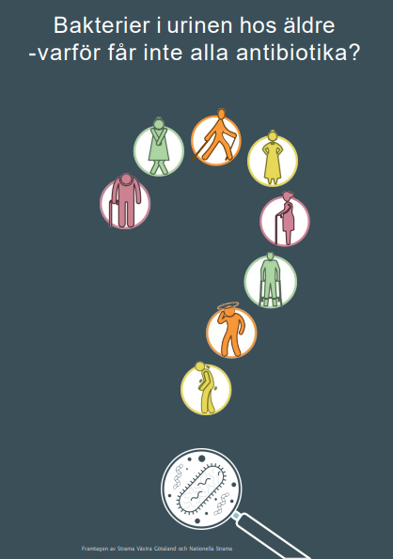
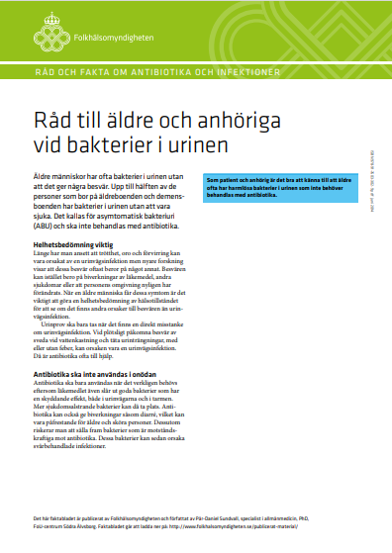
Tips på mer information att läsa
Broschyr (finns på flera språk):
Faktablad och informationsmaterial - Region Dalarna
Råd till äldre och anhöriga vid bakterier i urinen

Slide 33
2025
”Det gyllene året” –en gemensam insats för att minska urinvägsinfektioner och onödig antibiotikaanvändning
Vi hoppas på ett strålande år ☺
Notes:
2025 kallar vi för det gyllene året, och vi skulle vilja att vi alla hjälps åt lite extra för att minska … Tack

Slide 34
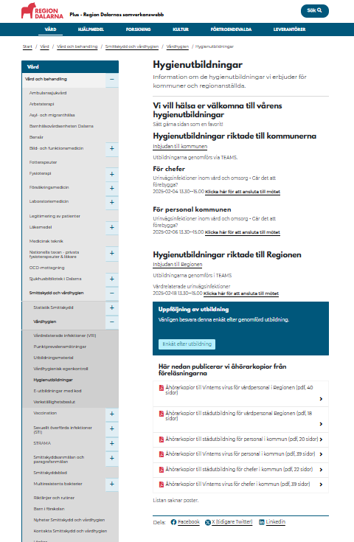
Utvärdering

Slide 35
Tack för oss

